Slide 1
认识物质的性质与应用
北郊初中 吴甜阜

Slide 2
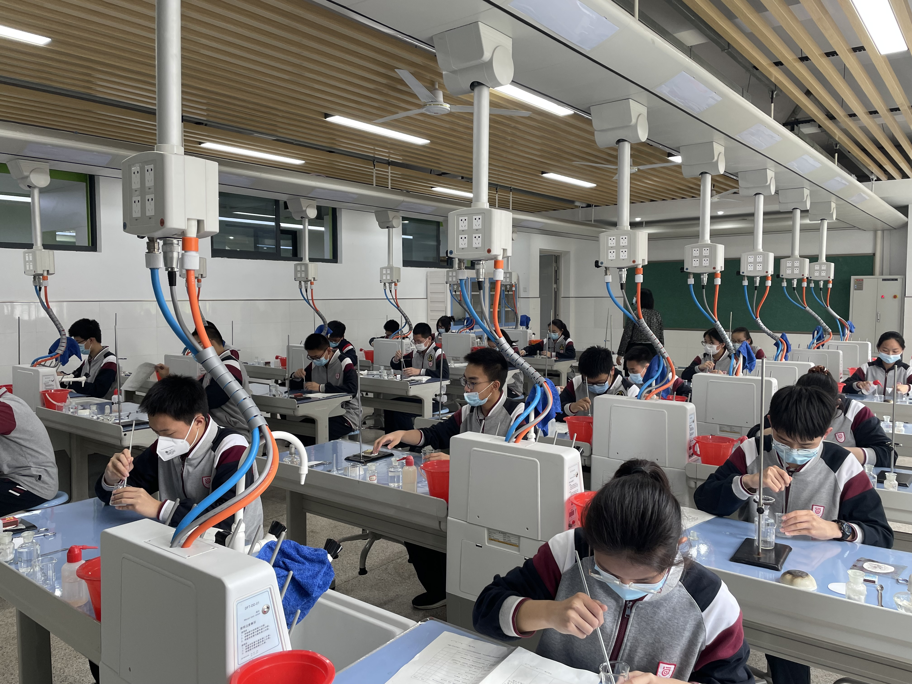
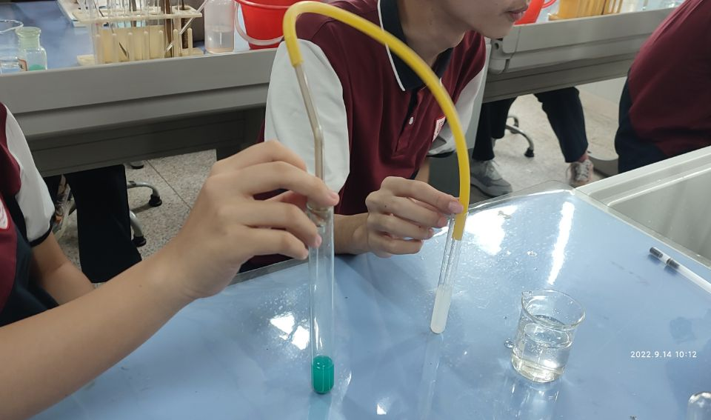
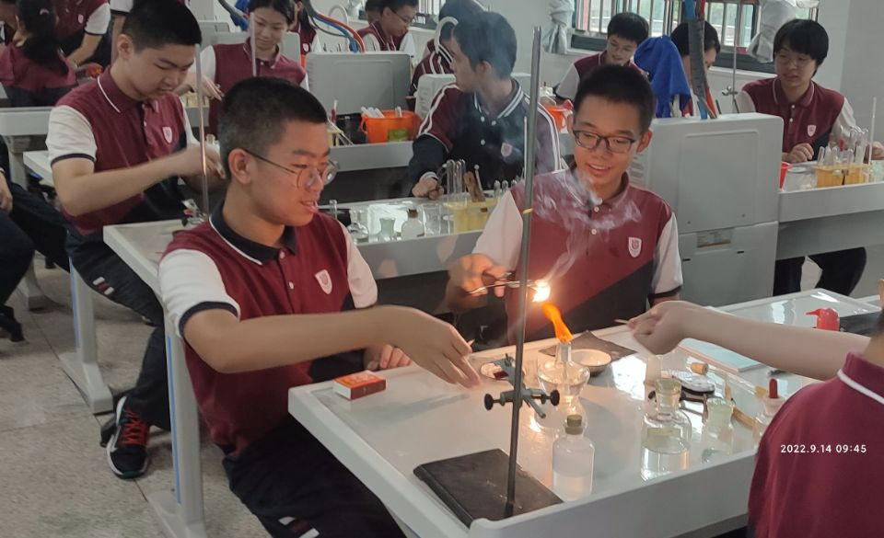
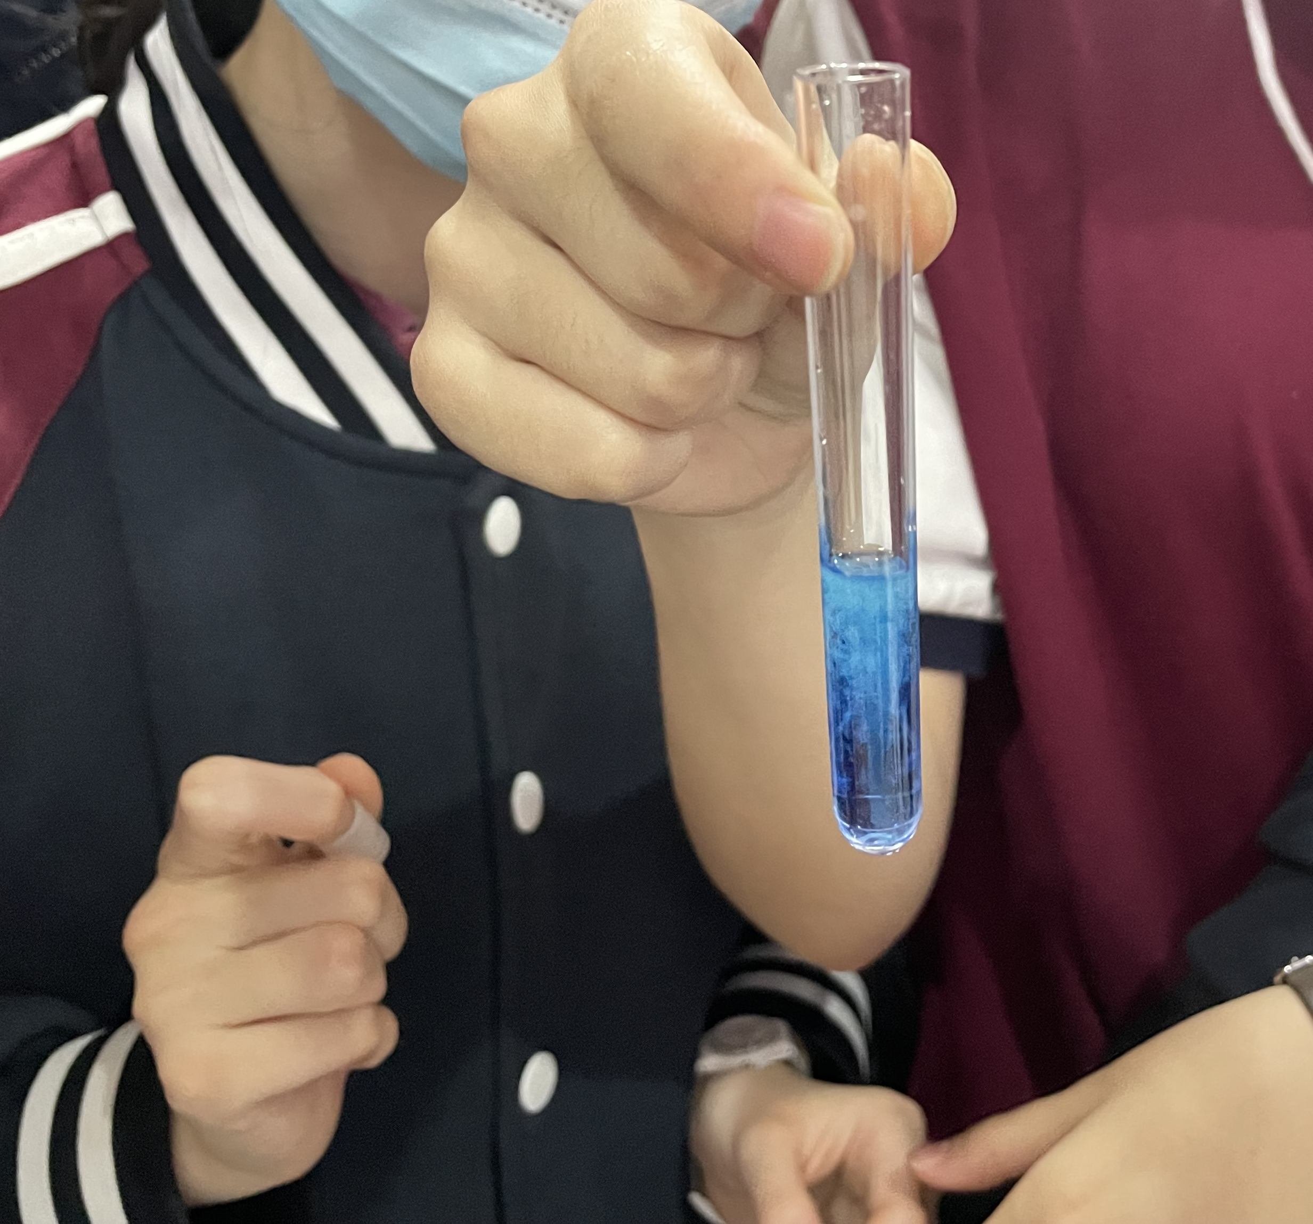
探索的乐趣

Slide 3
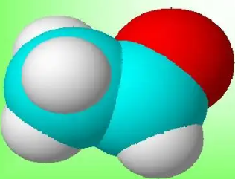
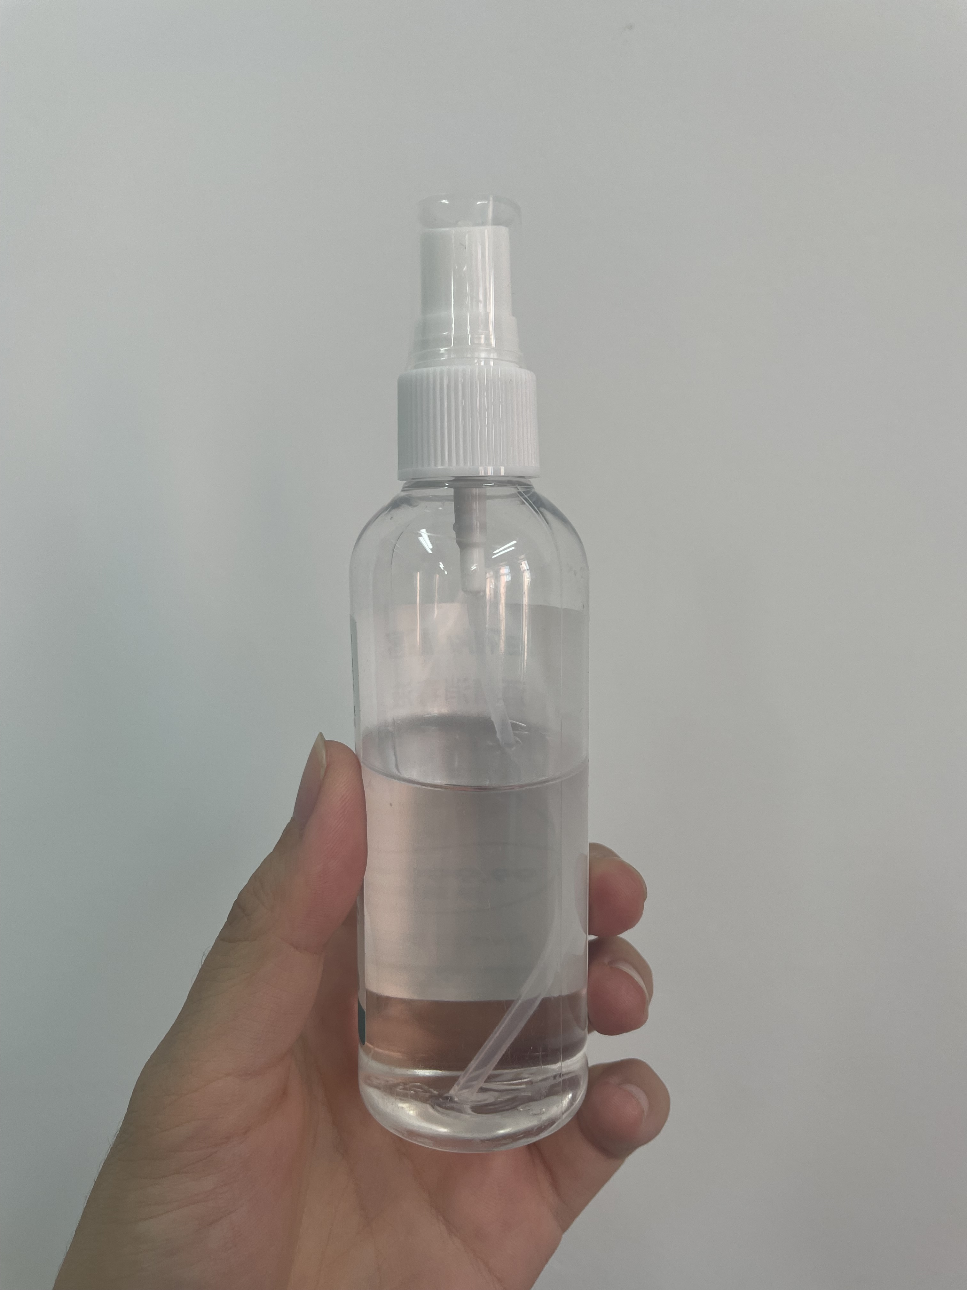
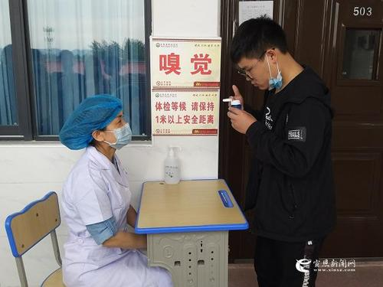
初识酒精
认识酒精
问题1：你是如何判断出酒精的?

Slide 4
再探酒精
【实验探究1】探究酒精燃烧的产物
化学变化？
可能的产物 | 操作 | 现象 | 结论

Slide 5
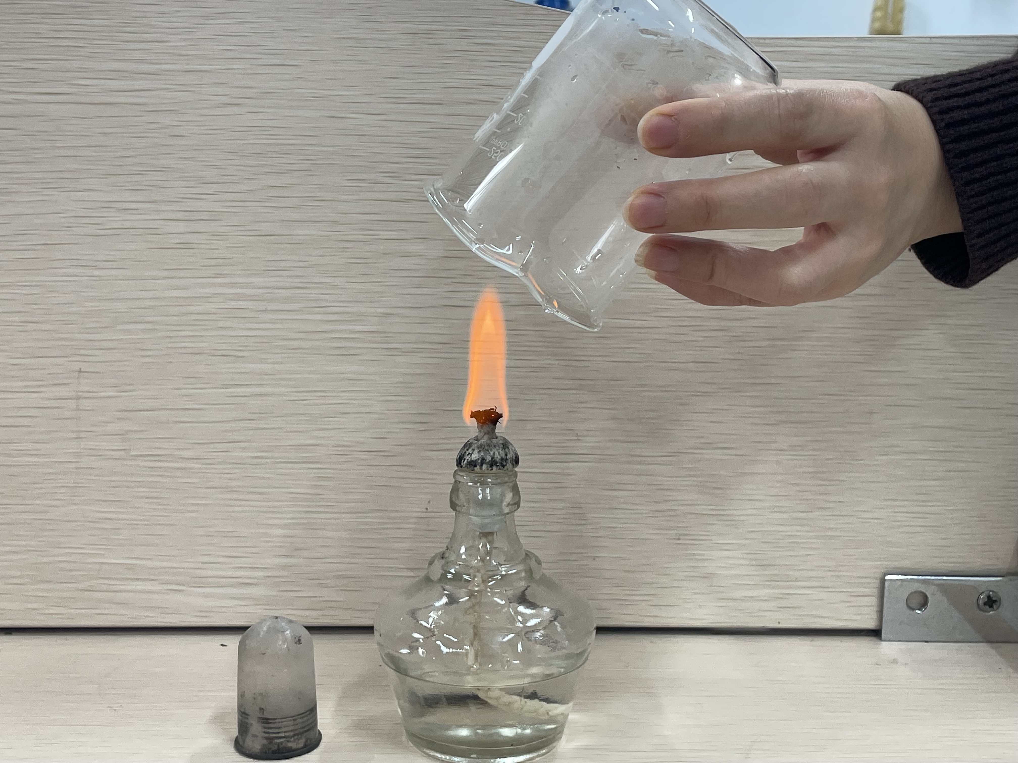
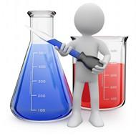
再探酒精
【实验探究1】探究酒精燃烧的产物
小结：酒精具有可燃性
酒精 + 氧气 二氧化碳 + 水
C₂H₆O + O₂ CO₂ + H₂O
药品：
仪器：
点燃
友情提醒：
①注意操作规范和酒精灯使用安全。
②注意烧杯停留时间不宜过长，避免杯壁过烫
③检验气体时尽快盖上表面皿，防止气体逸出
点燃
问题2：酒精由什么元素组成？

Slide 6
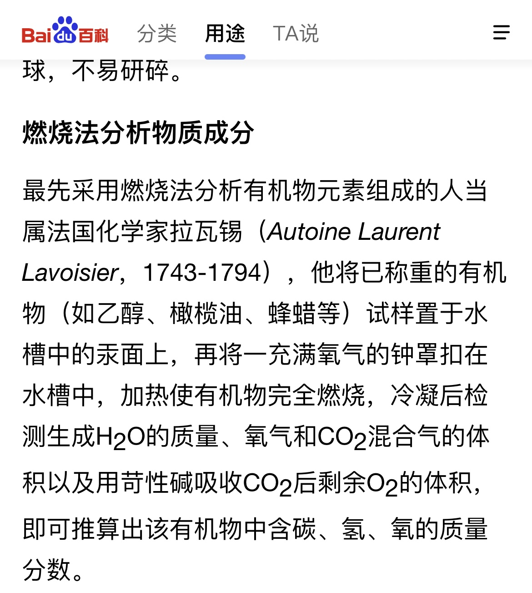
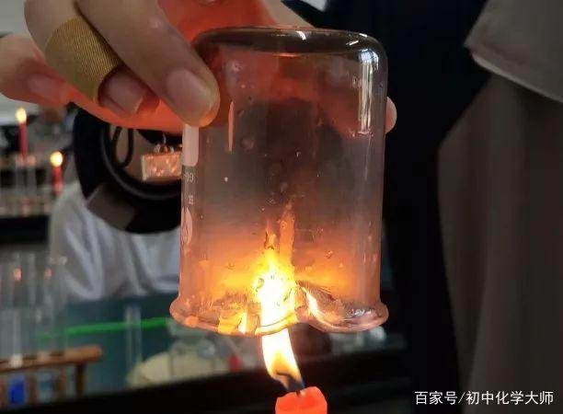
初识酒精
延伸扩展

Slide 7
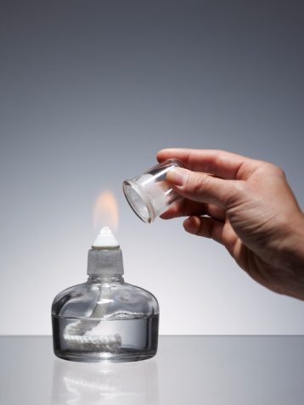
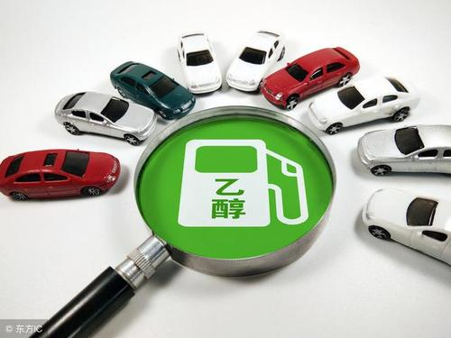
初识酒精
知识运用

Slide 8
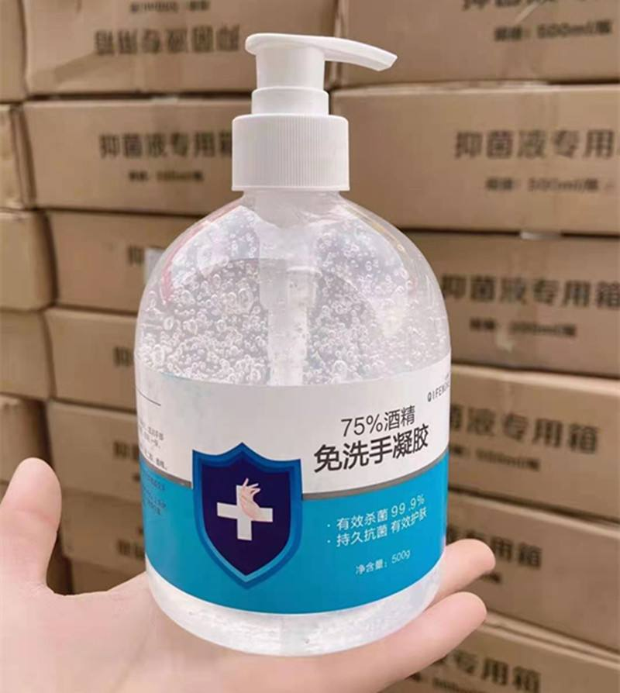
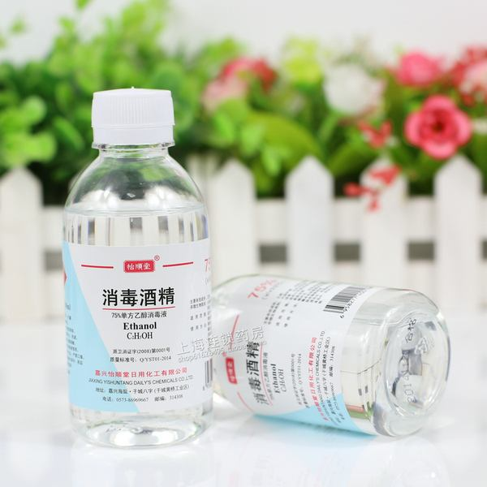
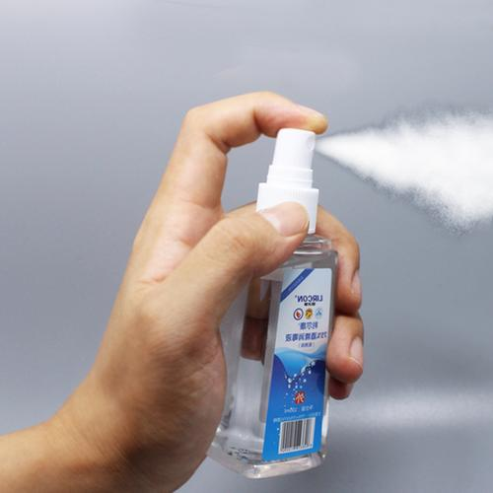
初识酒精
生活情境

Slide 9
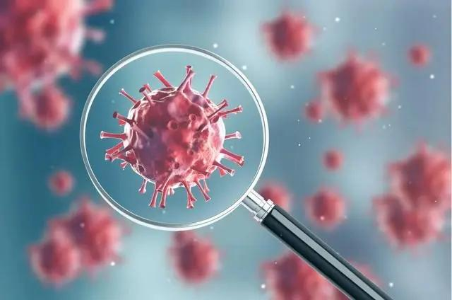
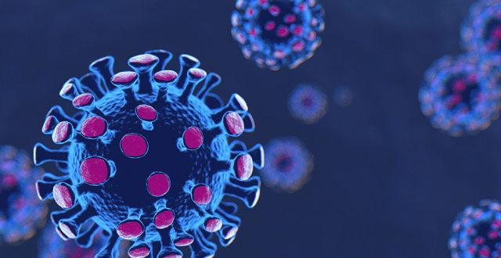

再探酒精
收集资料
问题3：酒精为什么能杀菌消毒?

Slide 10
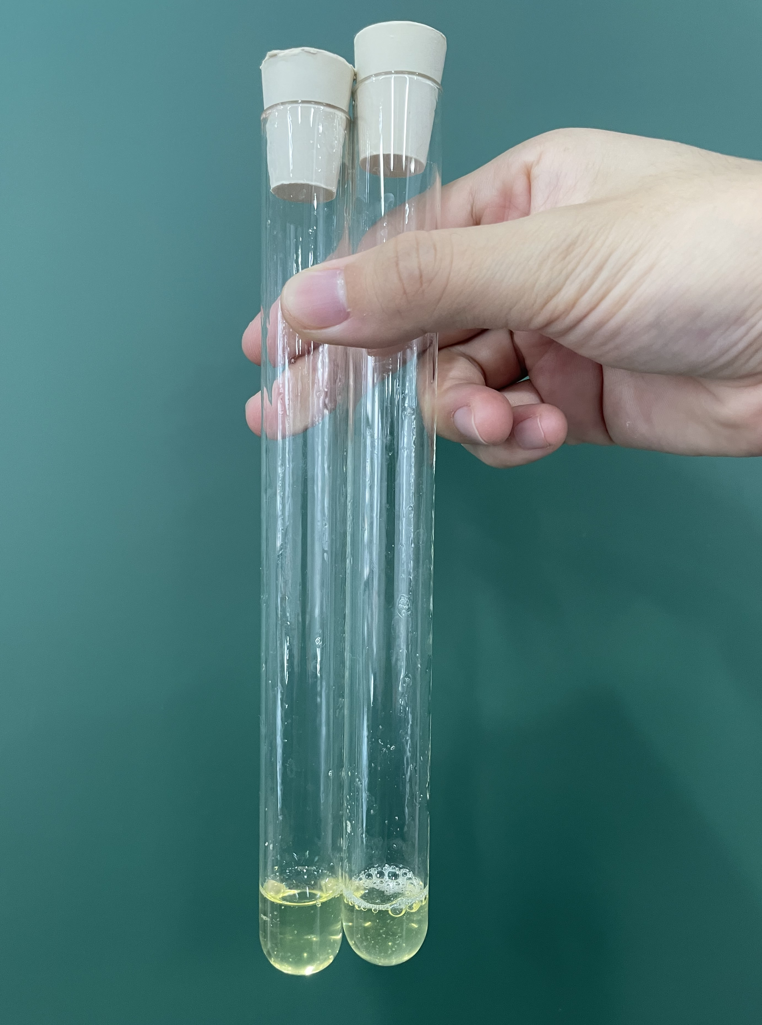
再探酒精
【实验探究2】探究酒精与蛋白质的反应
药品：蛋清、水、酒精溶液
仪器：试管、橡皮塞、滴管
小结：酒精能与蛋白质反应，
该反应是化学变化，不可逆。
友情提醒：
控制滴加酒精与水的用量相同

Slide 11
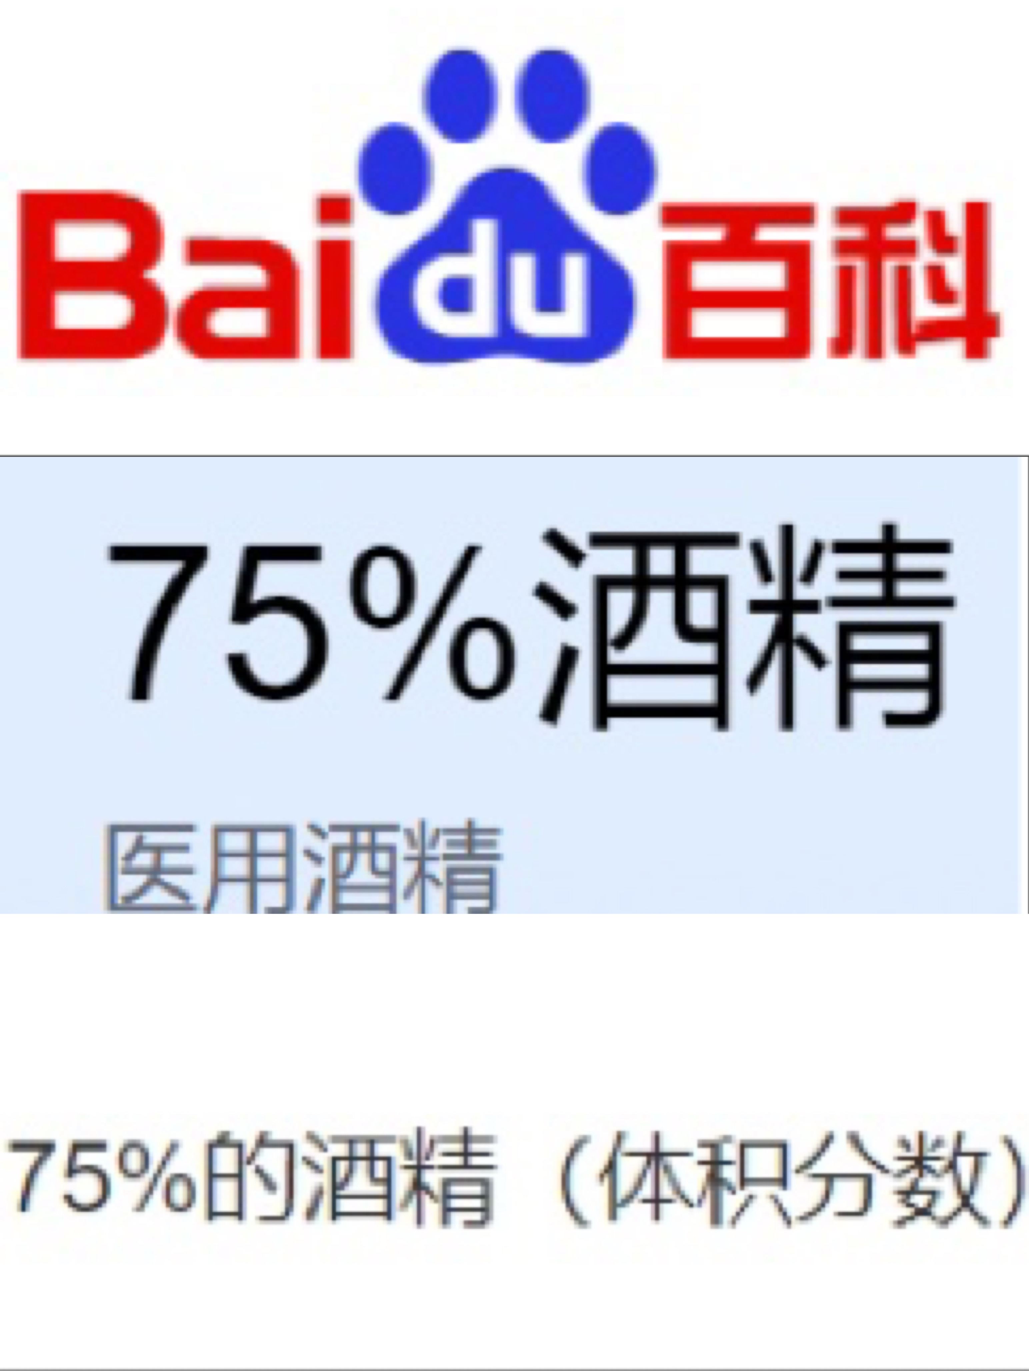
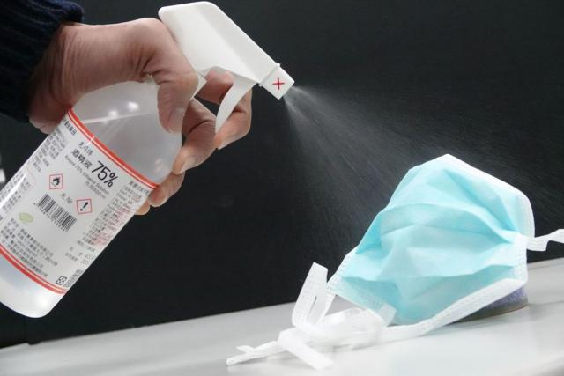
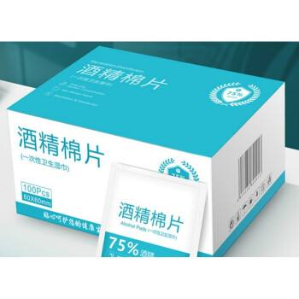
再探酒精
探究推理

Slide 12

再探酒精
收集资料

Slide 13
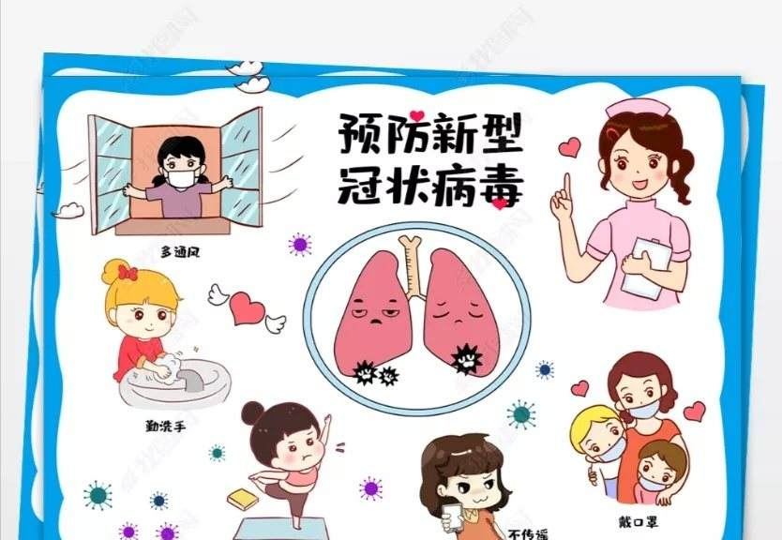
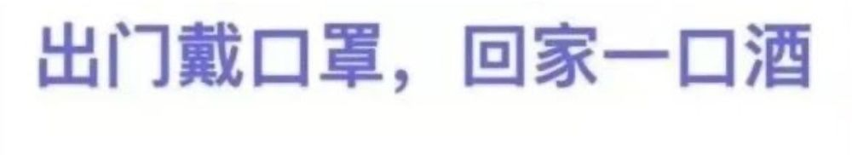
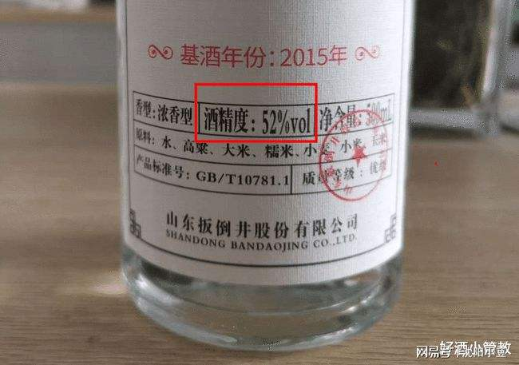
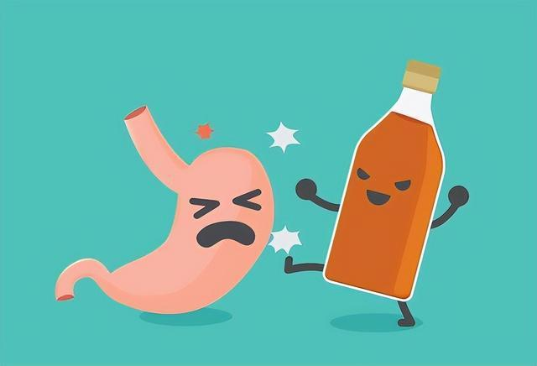
应用酒精
知识运用
谣言
问题4：如何科学应用酒精呢？

Slide 14


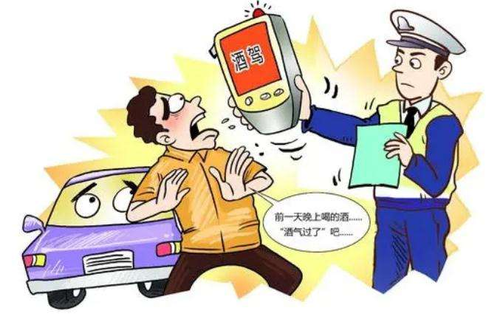
应用酒精
生活情境

Slide 15
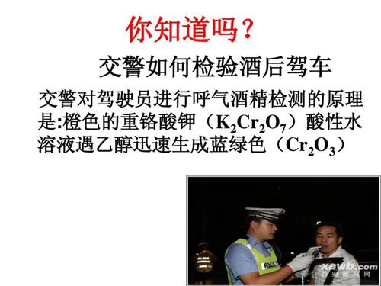
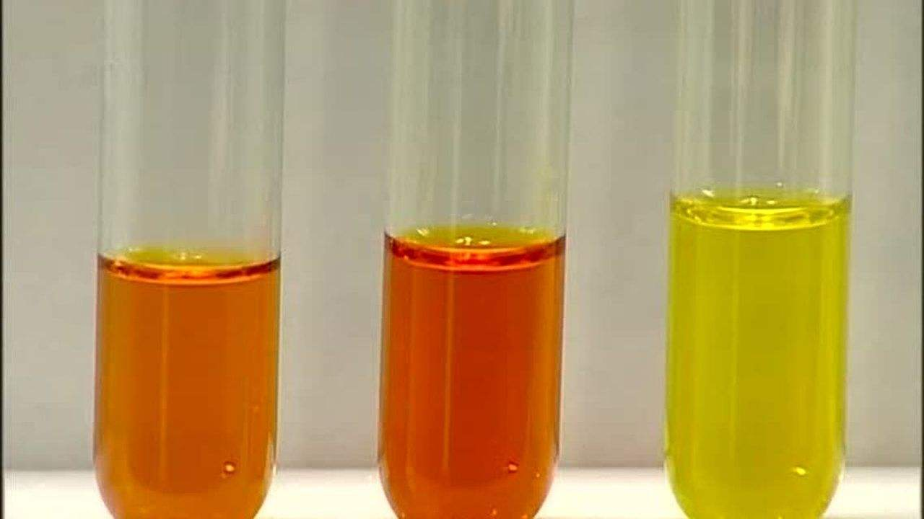
应用酒精
资料卡片
橙红色的重铬酸钾会与酒精反应

Slide 16
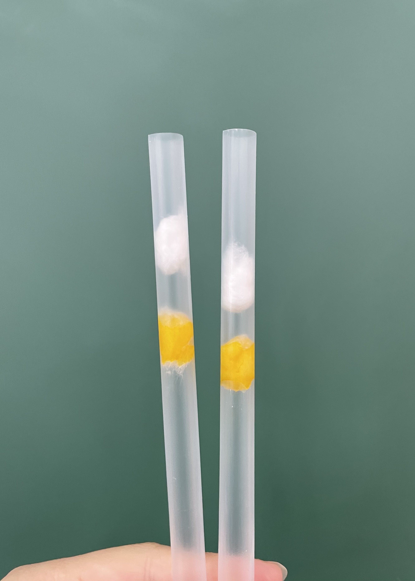
应用酒精
【实验探究2】检验酒精
3min
药品：重铬酸钾、酒精溶液
仪器：吸管、滴管
小结：酒精能与重铬酸钾反应，
使溶液变色
友情提醒：
注意吹气时，换气时离开吸管
注意对比观察颜色变化

Slide 17
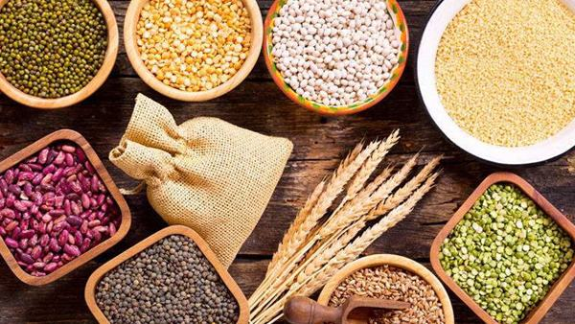
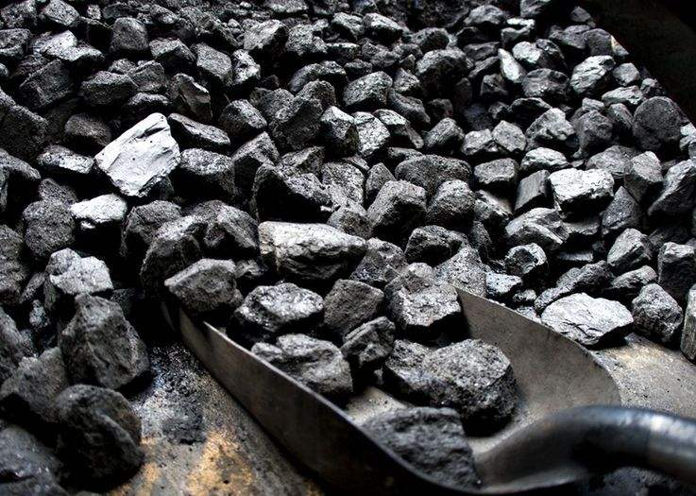
制备酒精
食用酒精原料
工业酒精原料

Slide 18
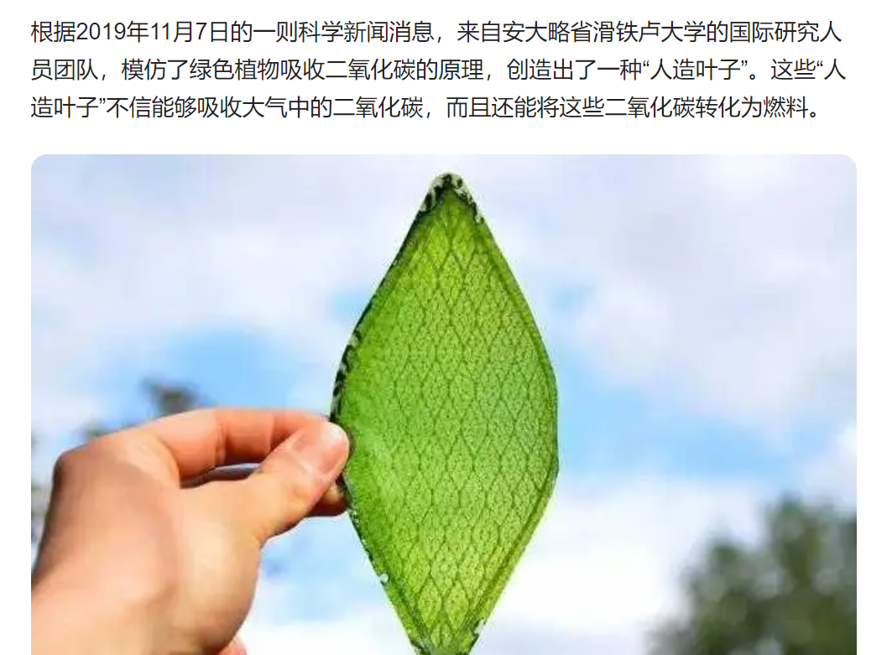
制备酒精
“人造树叶”
二氧化碳 酒精

Slide 19
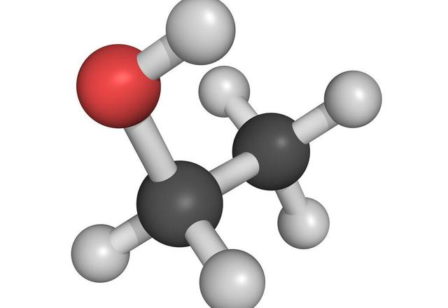
本课总结
决定
决定
组成
性质
应用
体现
体现
燃烧法
对比实验法

Slide 20
谢谢聆听

